Slide 1
Gestión de Memoria

Slide 2
Gestión de Memoria
Introducción
Asignación de espacio contiguo
Asignación estática de memoria particionada
Asignación dinámica de memoria particionada
Protección y uso compartido
Asignación de espacio no contiguo
Segmentación
Paginación
Segmentación con paginación
Gestión de memoria virtual
Introducción
Paginación por demanda
Algoritmos de reemplazo de páginas
Algoritmos de asignación de marcos de página

Slide 3
Antecedentes
Un programa debe cargarse en memoria desde disco y colocarse dentro de un proceso para que se ejecute
La memoria principal y los registros son los únicos dispositivos de almacenamiento a los que puede acceder la CPU directamente
El acceso a registro es muy rápido; supone un ciclo de CPU (o menos)
El acceso a memoria principal puede durar varios ciclos
Las memorias caché se colocan entre la memoria principal y la CPU para acelerar el acceso a la información

Slide 4
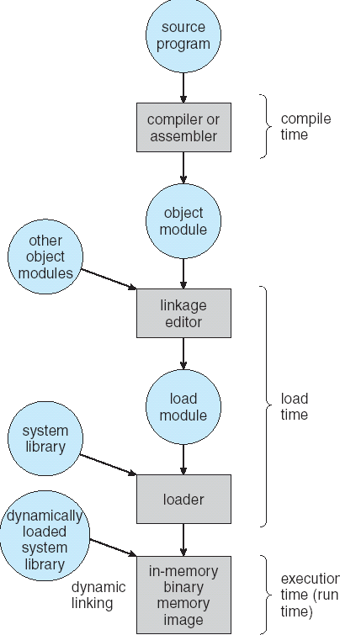
Procesamiento de un Programa de Usuario

Slide 5
Vinculación de Direcciones
La vinculación de instrucciones y datos a direcciones de memoria puede realizarse en tres etapas diferentes
Compilación: Si se conoce a priori la posición que va a ocupar un proceso en la memoria se puede generar código absoluto con referencias absolutas a memoria; si cambia la posición del proceso hay que recompilar el código
Carga: Si no se conoce la posición del proceso en memoria en tiempo de compilación se debe generar código reubicable
Ejecución: Si el proceso puede cambiar de posición durante su ejecución la vinculación se retrasa hasta el momento de ejecución. Necesita soporte hardware para el mapeo de direcciones (ej., registros base y límite)

Slide 6
Espacio de Direcciones Físicas y Lógicas
El concepto de espacio de direcciones lógicas vinculado a un espacio de direcciones físicas separado es crucial para una buena gestión de memoria
Dirección lógica – es la dirección que genera el proceso; también se conoce como dirección virtual
Dirección física – dirección que percibe la unidad de memoria
Las direcciones lógicas y físicas son iguales en los esquemas de vinculación en tiempo de compilación y de carga; pero difieren en el esquema de vinculación en tiempo de ejecución

Slide 7
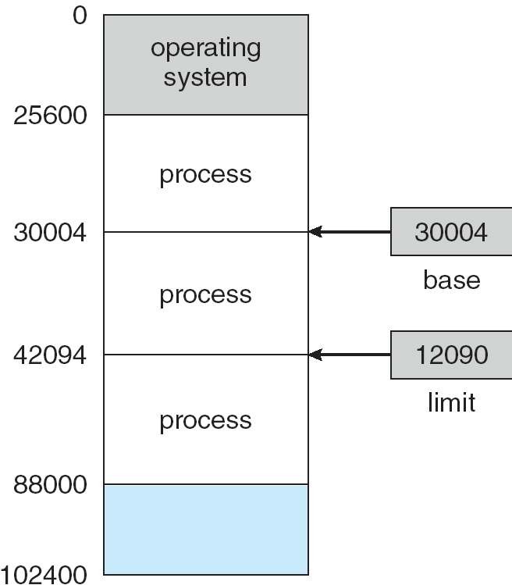
Registros Base y Límite
Un par de registros base y límite definen el espacio de direcciones lógicas

Slide 8
Unidad de Gestión de Memoria (MMU)
La MMU (Memory-Management Unit) es un dispositivo hardware que transforma las direcciones virtuales en físicas
Con la MMU el valor del registro de reubicación (registro base) es añadido a cada dirección generada por un proceso de usuario en el momento en que es enviada a la memoria
El programa de usuario trabaja con direcciones lógicas; nunca ve las direcciones físicas reales

Slide 9
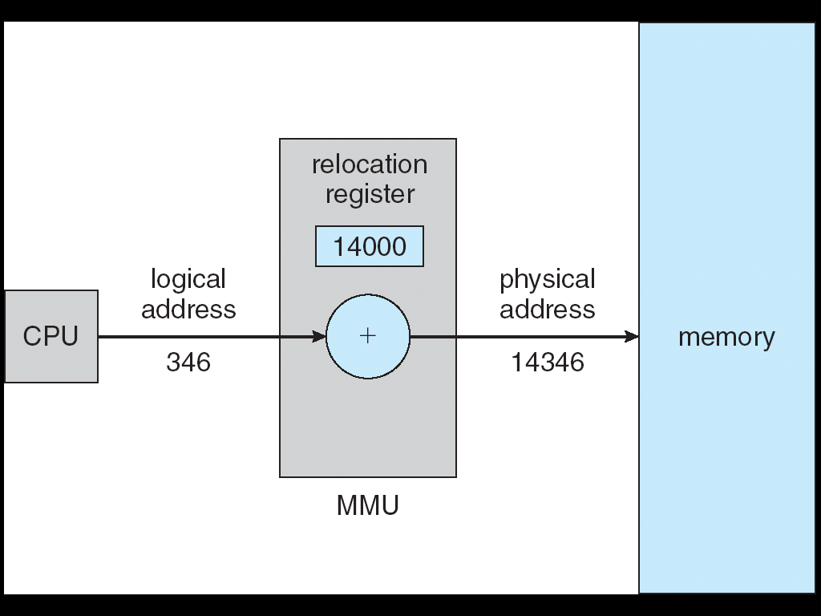
Reubicación Dinámica Mediante Registro

Slide 10
Asignación de Espacio Contiguo
La memoria principal se encuentra dividida en dos partes:
SO residente (kernel), normalmente en posiciones bajas de la memoria junto al vector de interrupciones
Zona para los procesos de usuario, normalmente en posiciones altas de la memoria
La zona para procesos de usuarios se encuentra dividida a su vez en varias particiones que se asignarán a los procesos
Particionamiento estático: las particiones se establecen en el momento de arranque del SO y permanecen fijas durante todo el tiempo.
Particionamiento dinámico: las particiones cambian de acuerdo a los requisitos de los procesos.

Slide 11
Asignación Estática de Memoria Particionada
Asignación estática con múltiples particiones
Hueco – bloque de memoria disponible; hay huecos de diversos tamaños repartidos por toda la memoria
Cuando llega un proceso se le asigna un hueco lo suficientemente grande para que quepa.
El SO mantiene información sobre: a) particiones asignadas
b) particiones libres (huecos)

Slide 12
Asignación Estática de Memoria Particionada
Hay varias formas de satisfacer una solicitud de tamaño n partiendo de una lista de huecos
Primer ajuste (First-fit): Se asigna el primer hueco lo suficientemente grande
Mejor ajuste (Best-fit): Se asigna el hueco más pequeño que es lo suficientemente grande; hay que buscar en la lista entera de huecos (salvo si está ordenada por tamaño)
Desperdicia el menor espacio posible

Slide 13
Protección con Asignación Estática
Los registros de reubicación se usan para proteger los procesos de usuario unos de otros y del código y datos del SO
El registro base contiene la dirección física más baja a la que puede acceder el proceso
El registro límite contiene el tamaño de la zona de memoria accesible por el proceso – las direcciones lógicas deben ser menores que el registro límite
La compartición de memoria entre procesos no es sencilla
Los procesos no pueden compartir memoria directamente debido a la protección
Una solución consiste en implicar al SO en la compartición de memoria

Slide 14
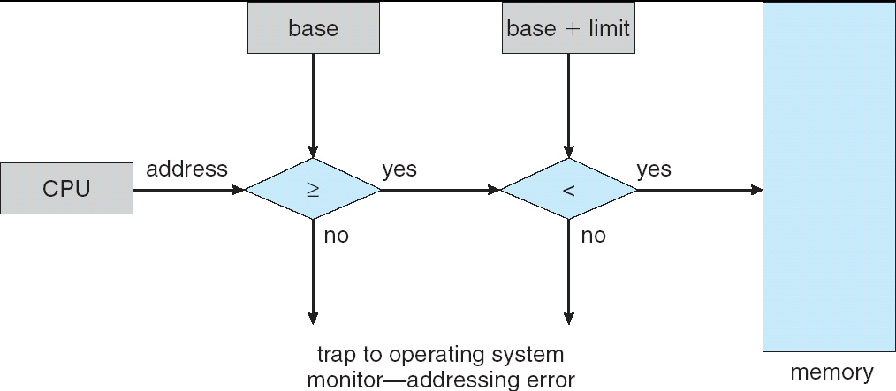
Protección de Direcciones con Registros Base y Límite

Slide 15
Asignación Dinámica de Memoria Particionada
Ahora el tamaño y ubicación de las particiones no es fijo sino que cambia a lo largo del tiempo
Cuando llega un proceso se le asigna memoria de un hueco lo suficientemente grande para que quepa
Con el espacio sobrante del hueco se crea una nueva partición libre (hueco)
En este tipo de asignación las consideraciones de protección son las mismas que en la asignación estática
La compartición se puede conseguir mediante solapamiento de particiones
SO
SO
SO
SO
P5
P5
P5
P5
P8 sale
P9 entra
P9
P10 entra
P9
P8
P10
P2
P2
P2
P2

Slide 16
Asignación Dinámica de Memoria
Hay varias formas de satisfacer una solicitud de tamaño n partiendo de una lista de huecos
Primer ajuste (First-fit): Se asigna el primer hueco lo suficientemente grande
Mejor ajuste (Best-fit): Se asigna el hueco más pequeño que es lo suficientemente grande; hay que buscar en la lista entera de huecos (salvo si está ordenada por tamaño)
Da lugar al hueco más pequeño
Peor ajuste (Worst-fit): Se asigna el hueco más grande; hay que buscar en la lista completa de huecos (salvo si está ordenada por tamaño)
Da lugar al hueco más grande
Los métodos de primer y mejor ajuste son mejores que el peor ajuste en términos de velocidad y aprovechamiento de la memoria

Slide 17
Fragmentación
Fragmentación Externa – hay suficiente memoria libre para satisfacer una petición, pero esa memoria no es contigua
Fragmentación Interna – la memoria asignada puede ser ligeramente mayor que la solicitada; esta diferencia de tamaño se encuentra en la partición pero no es usada
La fragmentación externa se puede reducir por medio de la compactación
Mover las particiones de memoria asignadas para colocar toda la memoria libre en un bloque contiguo
Es posible sólo si la vinculación es en tiempo de ejecución (reubicación dinámica)
Hay problemas con la E/S
Fijar la posición en memoria de los procesos que hacen E/S
Hacer E/S sólo en buffers del SO

Slide 18
Segmentación
Esquema de gestión de memoria que apoya la visión que el usuario tiene de la memoria
Un programa es una colección de segmentos. Un segmento es una unidad lógica tal como:
programa principal,
procedimiento,
función,
método,
objeto,
variables locales, variables globales,
bloque común,
pila,
tabla de símbolos, arrays

Slide 19
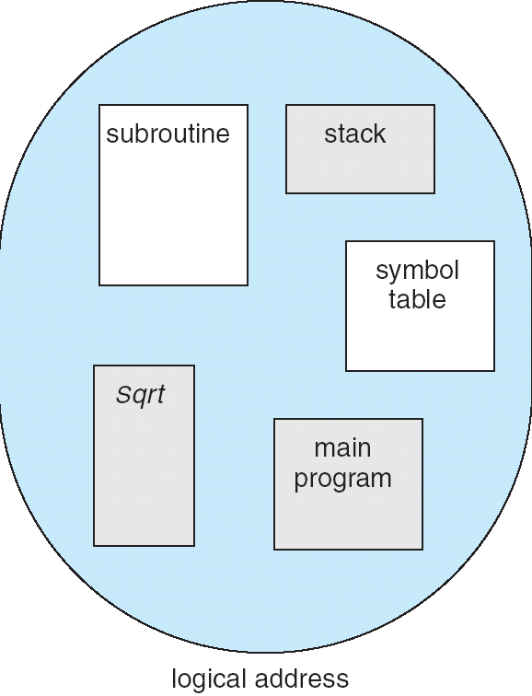
Programa Visto por un Usuario

Slide 20
Vista Lógica de la Segmentación
1
1
4
2
3
4
2
3
Espacio de usuario
Espacio de memoria física

Slide 21
Esquema de la Segmentación
Una dirección lógica consiste en un par:
<número de segmento, desplazamiento>
Tabla de segmentos – contiene información sobre la ubicación de los segmentos en memoria; cada entrada tiene:
base – contiene la dirección física en la que comienza el segmento
límite – especifica la longitud del segmento
El Registro base de la tabla de segmentos (STBR) apunta a la localización en memoria de la tabla de segmentos
El Registro de longitud de la tabla de segmentos (STLR) indica el número de segmentos usados por un programa;
el número de segmento s es legal si s < STLR

Slide 22
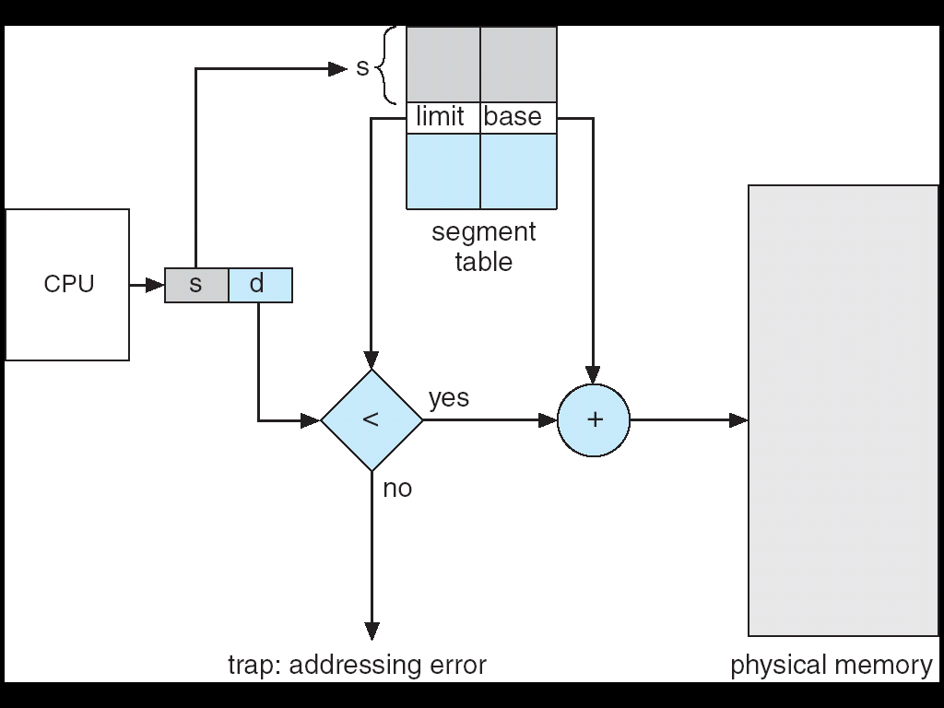
Hardware de Segmentación

Slide 23
Esquema de la Segmentación
Protección
En cada entrada de la tabla de segmentos hay:
privilegios de lectura/escritura/ejecución
Set de instrucciones permitidas
Nivel de privilegio.
Los bits de protección están asociados con los segmentos; la compartición de código ocurre a nivel de segmento
Ya que los segmentos varían en longitud, la asignación de memoria es un problema de asignación dinámica

Slide 24
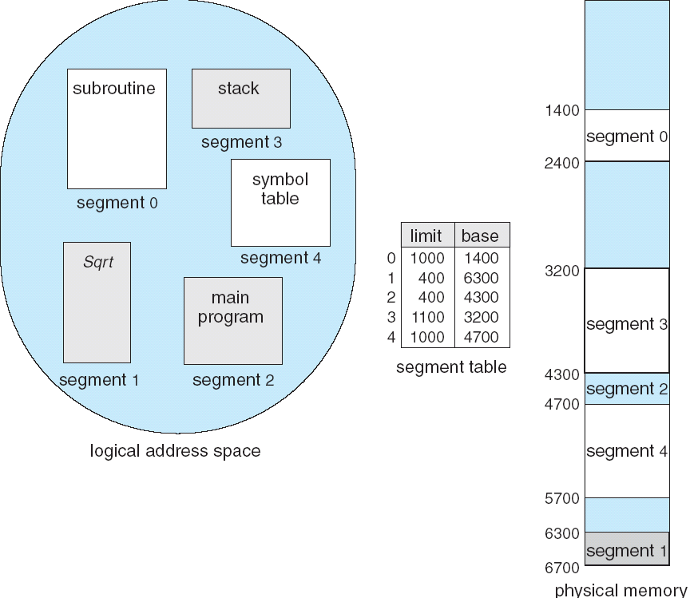
Ejemplo de Segmentación

Slide 25
Paginación
El espacio de direcciones lógicas de un proceso puede ser no contiguo en memoria; así se puede asignar memoria al proceso siempre que haya alguna disponible
Se divide la memoria física en bloques de tamaño fijo llamados marcos (el tamaño es una potencia de 2 entre 512 y 8192 bytes)
Se divide el espacio de direcciones lógicas de los procesos en bloques llamados páginas
Se mantiene una lista con los marcos libres
Para ejecutar un programa de tamaño n páginas, hace falta encontrar n marcos libres y cargar el programa
Se usa una tabla de páginas para transformar las direcciones lógicas en direcciones físicas
En este esquema aparece la fragmentación interna

Slide 26
Esquema de Traducción de Direcciones
Una dirección generada por un proceso es dividida en:
Página (p) – usado como índice en la tabla de páginas que contiene la dirección base de cada página en memoria física
Desplazamiento (d) – se combina con la dirección base para definir la dirección de memoria física que se envía a la unidad de memoria
Ej.: Dado un espacio de direcciones lógicas de 2^{m} y tamaño de página 2^{n}
número de página
desplazamiento
p
d
m - n
n

Slide 27
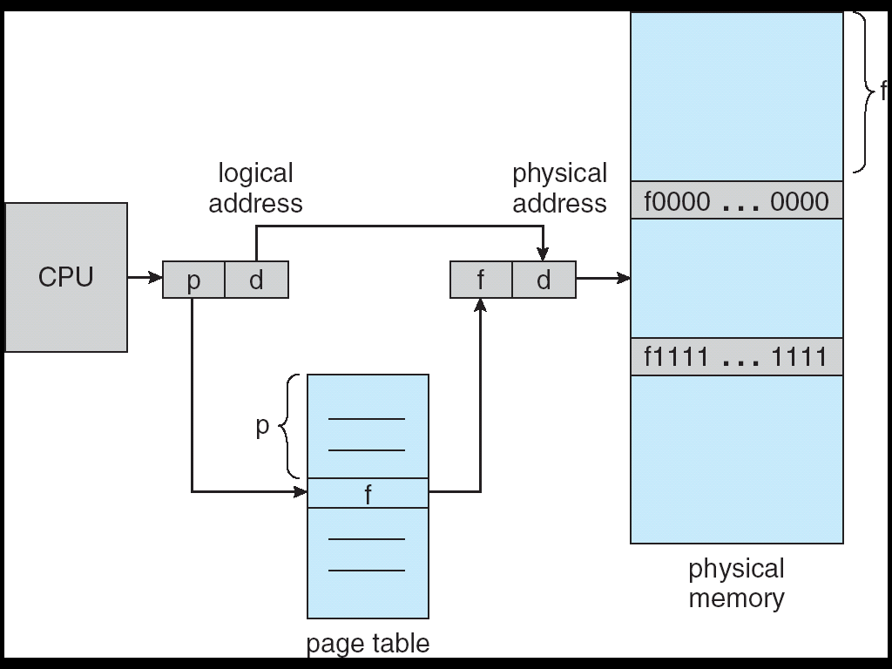
Hardware de Paginación

Slide 28
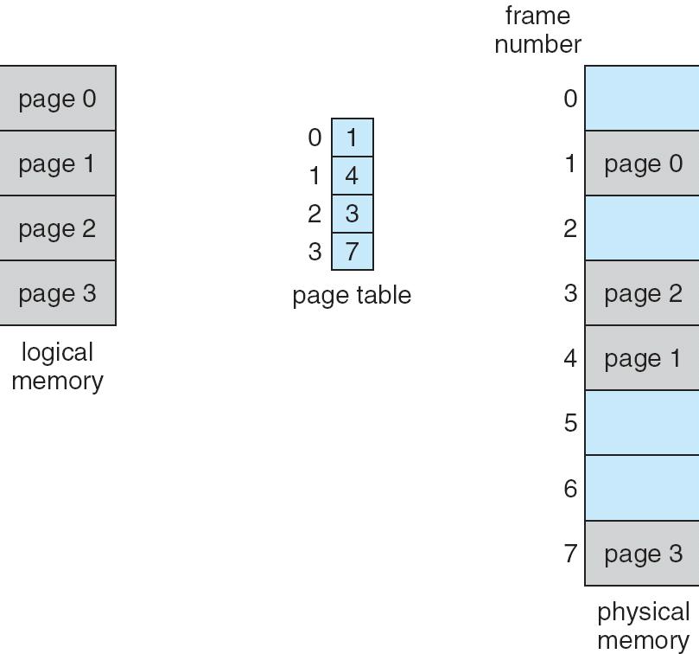
Memoria Física y Lógica en la Paginación

Slide 29
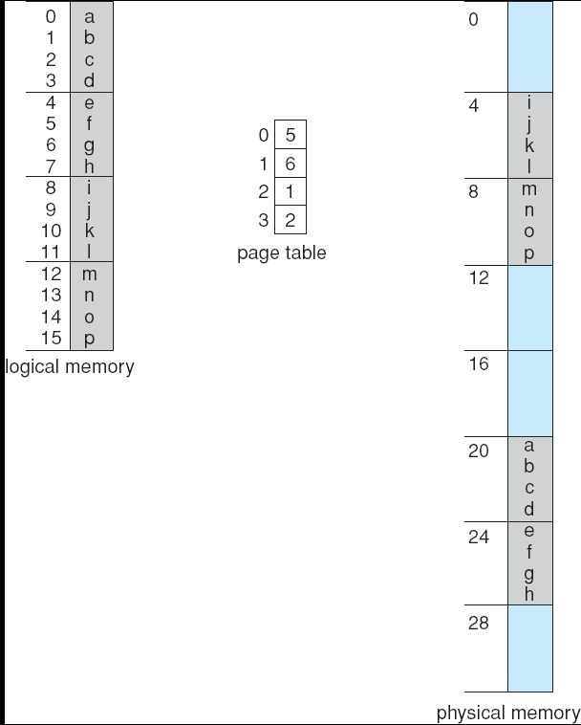
Ejemplo de Paginación
Memoria de 32 bytes y páginas de 4 bytes

Slide 30
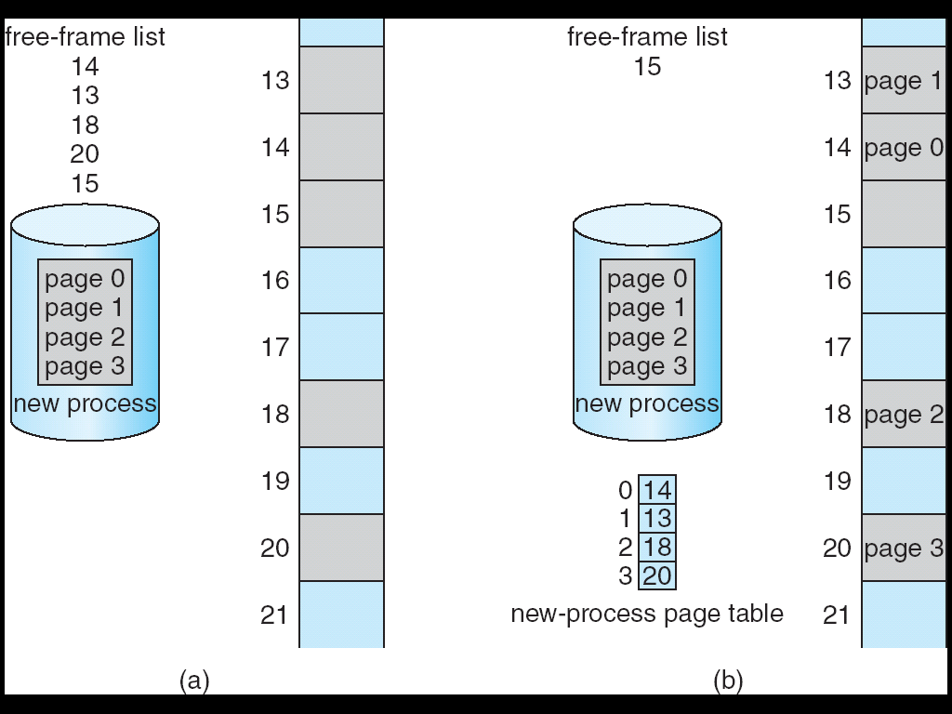
Marcos Libres
Antes de la asignación
Después de la asignación

Slide 31
Implementación de la Tabla de Páginas
La tabla de páginas se mantiene en memoria principal
El registro base de la tabla de páginas (PTBR) apunta al inicio de la tabla de páginas
El registro longitud de la tabla de páginas (PRLR) indica el tamaño de la tabla de páginas
En este esquema cada acceso a dato o instrucción requiere dos accesos a memoria. Uno para la tabla de páginas y otro para obtener el dato o instrucción
Se puede agilizar el proceso usando una pequeña memoria asociativa o TLB (translation look-aside buffer)

Slide 32
Memoria Asociativa
Memoria asociativa – búsqueda en paralelo
Traducción de direcciones (p, d)
Si p está en un registro asociativo se obtiene el número de marco
Si no, se obtiene el número de marco de la tabla de páginas que está en memoria principal
# Página
# Marco

Slide 33
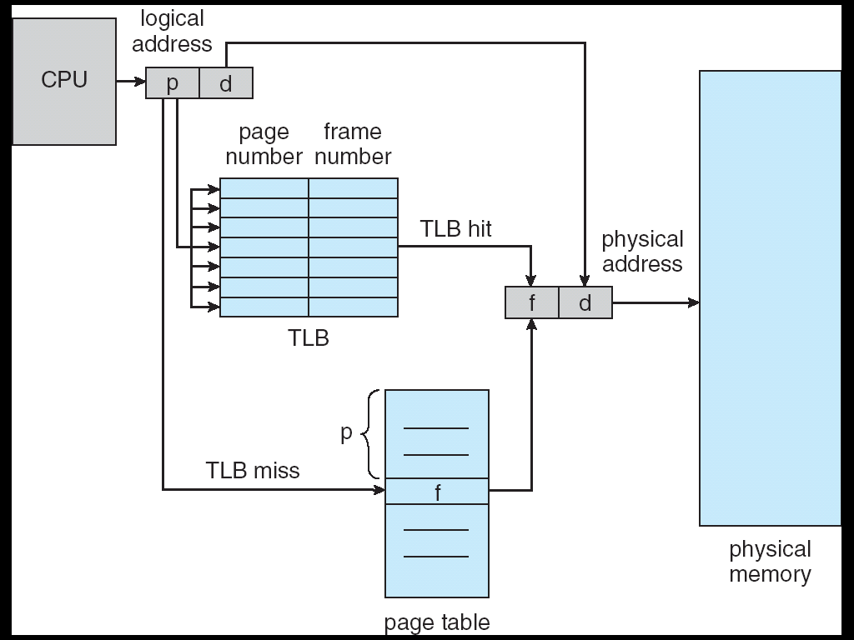
Hardware de Paginación con TLB

Slide 34
Tiempo de Acceso Efectivo
Búsqueda asociativa = ε unidades de tiempo
Acceso a memoria = m
Tasa de acierto – probabilidad de encontrar una página en los registros asociativos; este valor depende de las peticiones de páginas y del número de registros asociativos
Tasa de acierto = α
Tiempo de acceso efectivo (Effective Access Time, EAT)
EAT = (m + ε) α + (2m + ε)(1 – α)
= 2m – αm + ε

Slide 35
Protección de la Memoria
La protección de la memoria se implementa asociando un bit de protección con cada página
Hay un bit de validez en cada entrada de la tabla de páginas:
“válido” indica que la página asociada está en el espacio de direcciones lógico del proceso, y por tanto es legal el acceso
“inválido” indica que la página no está en el espacio de direcciones lógico del proceso

Slide 36
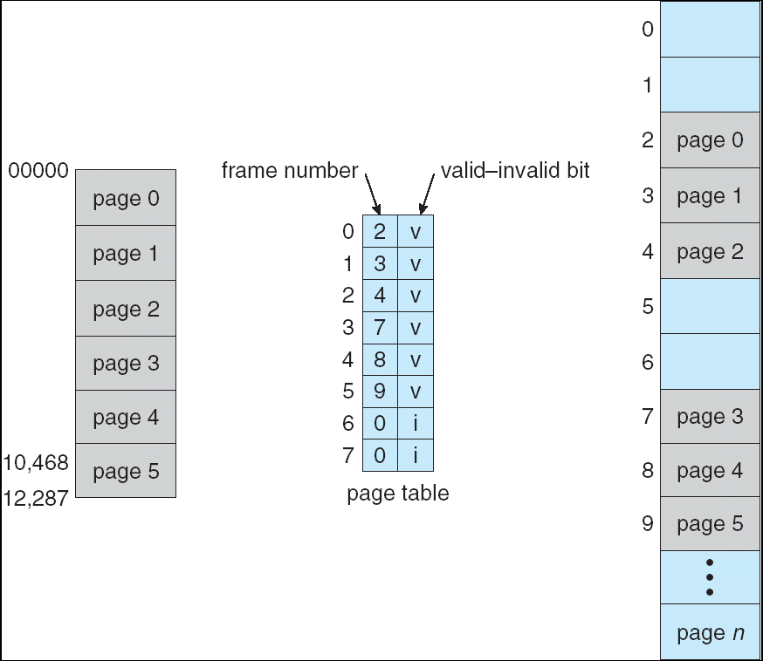
Bit de Validez en una Tabla de Páginas

Slide 37
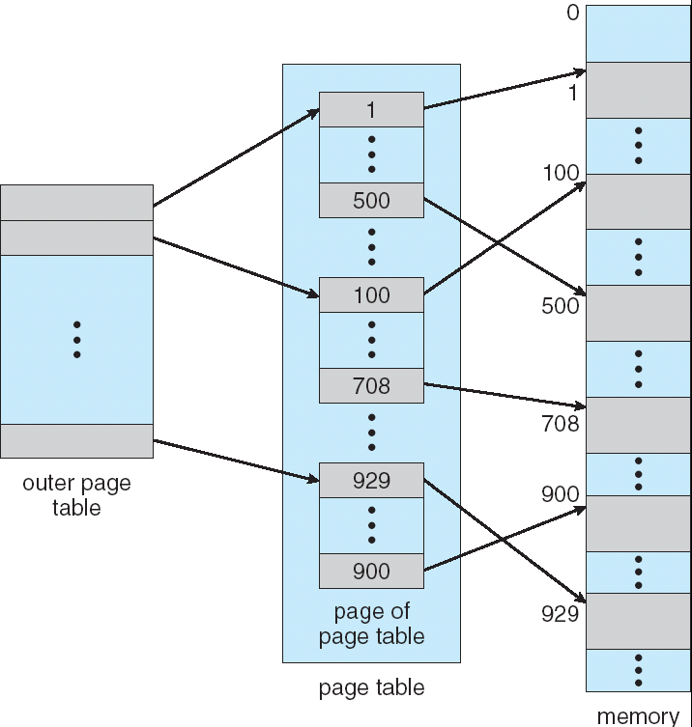
Tabla de Páginas Multinivel
Divide el espacio de direcciones lógicas en múltiples tablas de páginas
Un ejemplo simple es una tabla de páginas de dos niveles

Slide 38
Ejemplo de Paginación de Dos Niveles
Una dirección lógica (en una máquina de 32 bits con tamaño de páginas de 4K) se divide en:
un número de página de 20 bits
un desplazamiento dentro de la página de 12 bits
Ya que la tabla de páginas está paginada y cada entrada de la tabla de páginas ocupa 4 bytes, el número de página es de nuevo dividido en:
un número de página de 10 bits
un desplazamiento de 10 bits
Por tanto, una dirección lógica tiene el siguiente aspecto: donde p₁ es un índice en la tabla externa y p₂ es un desplazamiento en la segunda tabla de páginas
número de página
desplazamiento
p₁
p₂
d
10
10
12

Slide 39
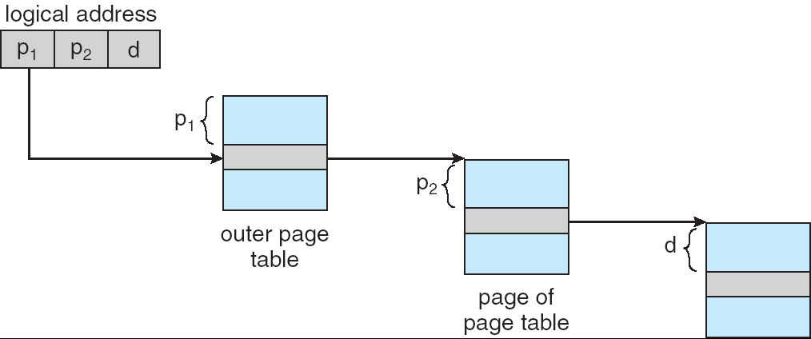
Esquema de Traducción de Direcciones

Slide 40
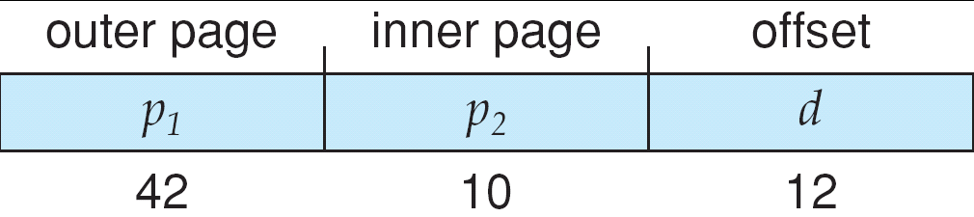
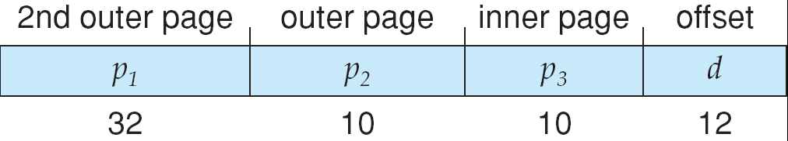
Esquema de Paginación de Tres Niveles

Slide 41
Tabla de Páginas Invertida
Una entrada por cada marco de memoria
Las entradas contienen la dirección virtual de la página almacenada en el marco con información sobre el proceso que la posee
Disminuye la memoria necesaria para almacenar cada tabla de páginas pero aumenta el tiempo requerido para buscar en la tabla cuando ocurre una referencia a memoria
Solución: usar una tabla hash para limitar la búsqueda a una entrada (o unas pocas como mucho)

Slide 42
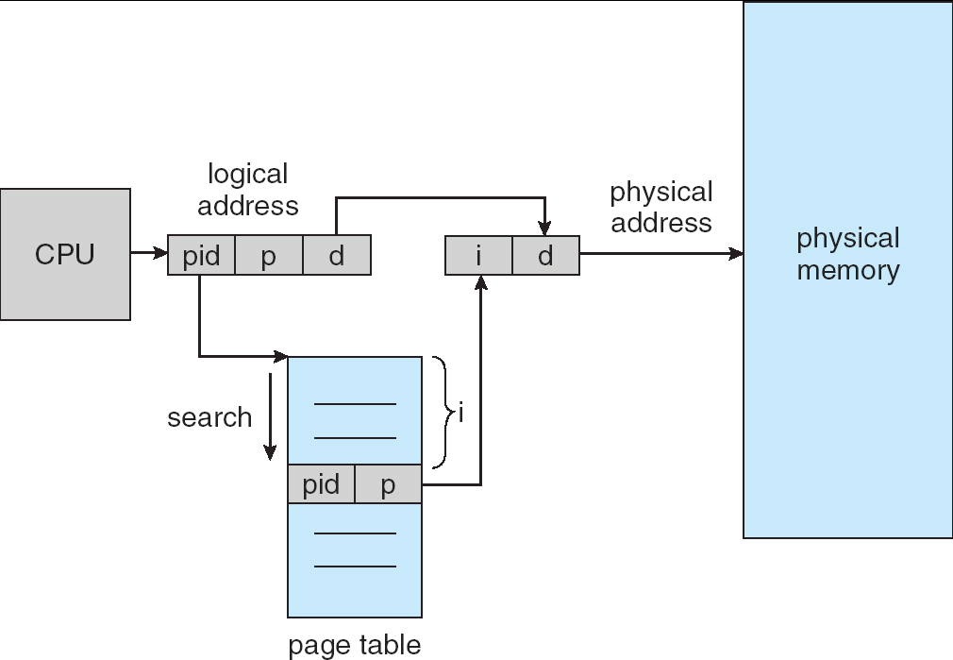
Esquema de la Tabla de Páginas Invertida

Slide 43
Segmentación con Paginación
La paginación y la segmentación se pueden combinar en la segmentación con paginación
En este esquema de gestión de memoria los segmentos se paginan
Se apoya la visión de la memoria que tiene el usuario
Se resuelve el problema de la asignación dinámica
Es necesario una tabla de segmentos y una tabla de páginas por cada segmento
La traducción de direcciones es más compleja y puede requerir un mayor número de accesos a memoria en el peor caso

Slide 44
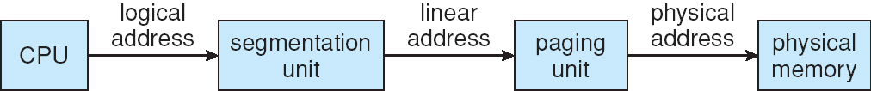
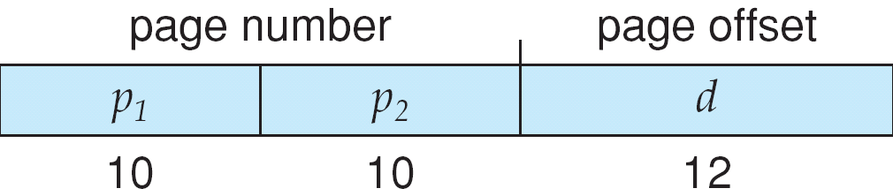
Ejemplo: El Intel Pentium
El proceso genera una dirección lógica
Se le da a la unidad de segmentación
Soporta segmentación y segmentación con paginación
Que produce una dirección lineal
La dirección lineal pasa a la unidad de paginación
Que genera la dirección física para la memoria principal

Slide 45
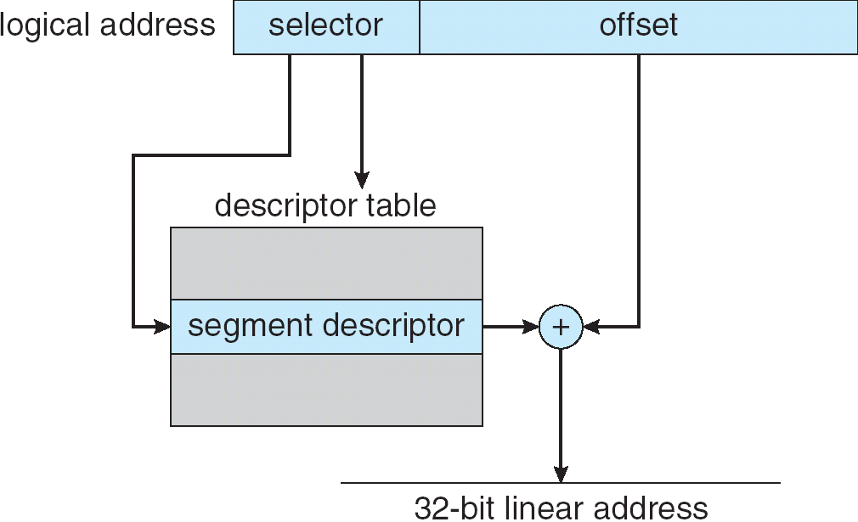
Segmentación del Intel Pentium

Slide 46
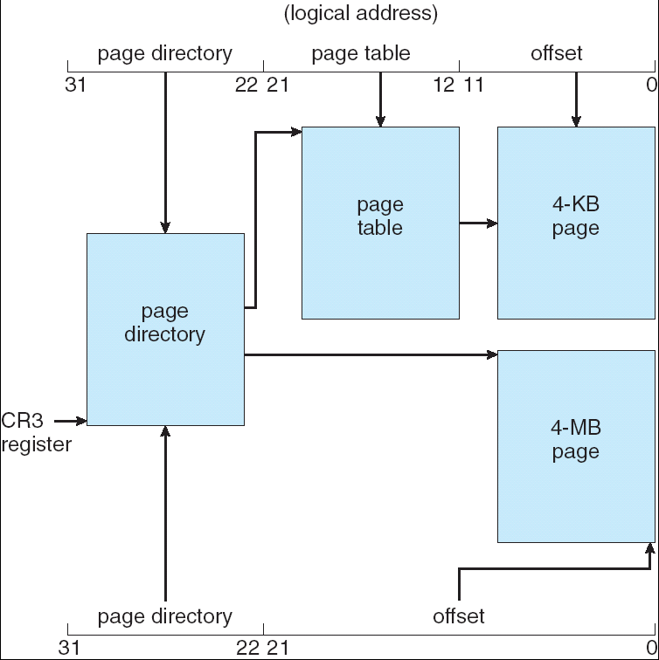
Esquema de Paginación del Pentium

Slide 47
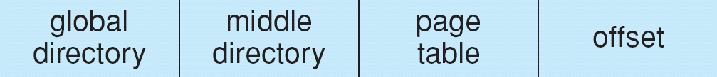
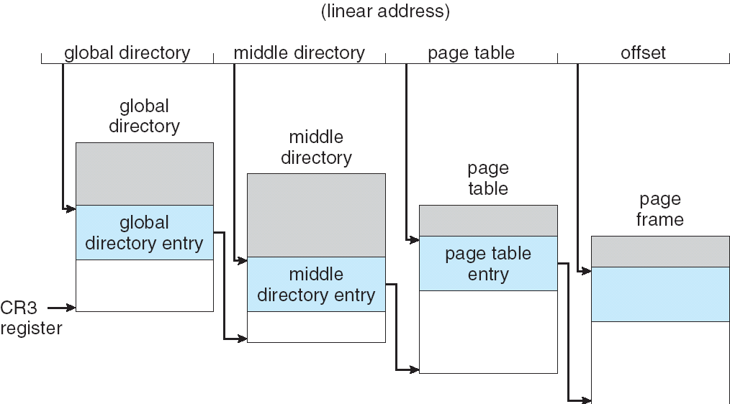
Direcciones Lineales en Linux
Se dividen en cuatro partes (paginación de tres niveles):

Slide 48
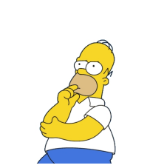
Preguntas ?

